Slide 1
Тема: РЕАКТОРНОЕ ПОЛУЧЕНИЕ РАДИОАКТИВНЫХ ИЗОТОПОВ ¹⁷⁷Lu и ¹⁶¹Tb ДЛЯ СИНТЕЗА РАДИОФАРМПРЕПАРАТОВ ДЛЯ ТЕРАНОСТИКИ
Выполнила: Мунгома Гетруд Каленга.
Научный руководитель: к.ф.-м.н., доц. Корноухов В.Н.
Место выполнения работы: НИЯУ МИФИ, кафедра №11
Москва -2026

Slide 2
Актуальность
Радионуклидная тераностика объединяет диагностику и терапию онкологических заболеваний. Ее значение обусловлено глобальным трендом на персонализированную медицину, когда лечение подбирается индивидуально на основе молекулярных особенностей опухоли каждого пациента.
Актуальность радионуклидной тераностики обусловлена демографическими вызовами (рост числа онкозаболеваний с возрастом), неэффективностью классической терапии на поздних стадиях и экономической целесообразностью.
Тераностика – растущий рынок терапевтических радиофармпрепаратов со среднегодовым темпом роста ~18%.
Сегодня наиболее перспективными тераностическими радионуклидами являются ¹⁷⁷Lu и ¹⁶¹Tb.

Slide 3
Цель и задачи
Задачи:
Цель:
Анализ реакторных методов получения ¹⁷⁷Lu и ¹⁶¹Tb для синтеза РФП для тераностики.
Изучение физических характеристик изотопов
¹⁷⁷Lu и ¹⁶¹Tb .
Оценка выхода ¹⁷⁷Lu и ¹⁶¹Tb в реакторах (включая реактор ИРТ МИФИ), оптимизация режимов облучения мишеней и требования к их изотопному составу.

Slide 4
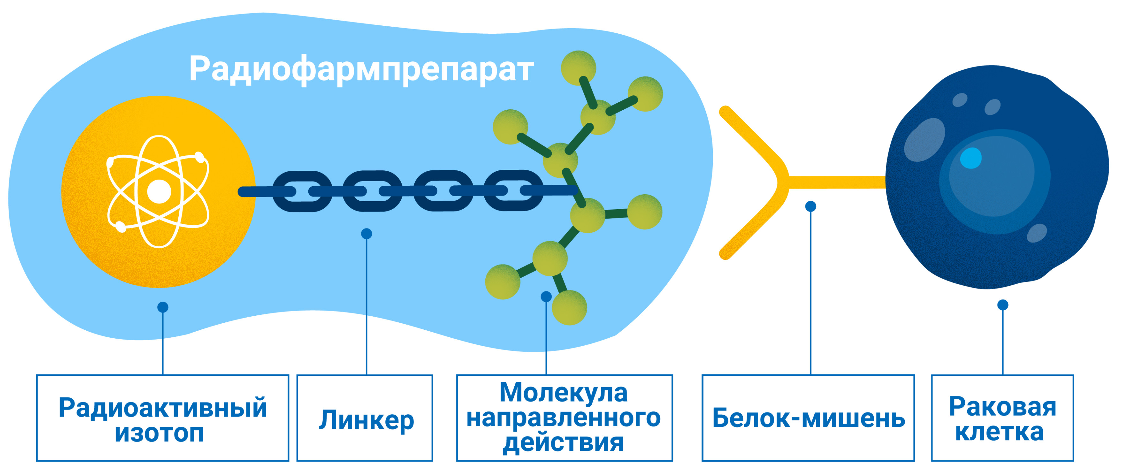
Принципы тераностики

Slide 5
Почему ¹⁷⁷Lu и ¹⁶¹Tb ?
¹⁷⁷Lu
¹⁶¹Tb
T_{1/2} = 6,71 дня
β-частицы:
E_{maх} = 497 кэВ
E_{average} = 134 кэВ
ϒ-кванты 208 кэВ (11%)
Распад на стабильный ¹⁷⁷Hf
T_{1/2} = 6,89 дня
β-частицы:
E_{max} = 593 кэВ
E_{average} = 154 кэВ
+ эмиссия электронов Оже
и конверсии (выход 227%)
ϒ-кванты 74,6 кэВ (10,2%)
Распад на стабильный ¹⁶¹Dy

Slide 6
Реакторный метод получения радиоизотопов
Облучение мишеней тепловыми нейтронами в активной зоне реактора с последующей радиохимической обработкой облученных мишеней.
Основная реакция, используемая в реакторном методе:
Радиационный захват нейтрона — (n,γ)

Slide 7
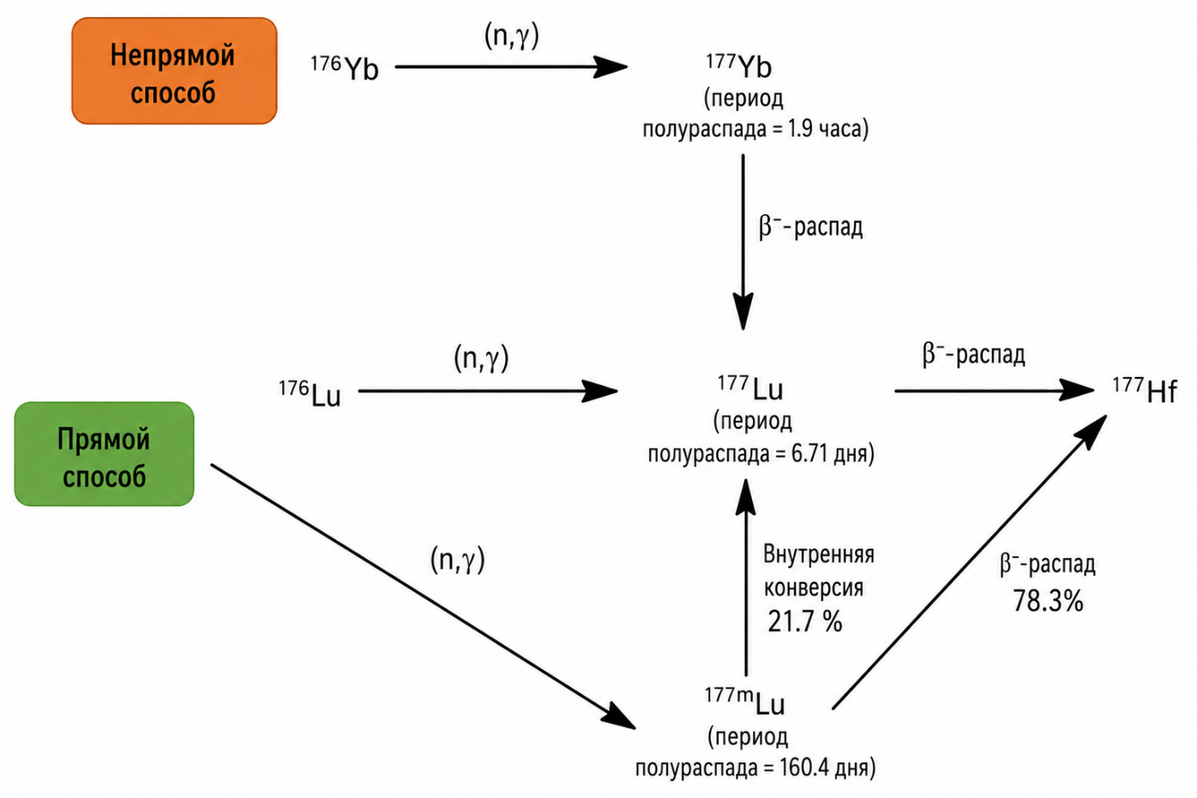
Реакторные способы производства ¹⁷⁷Lu
Для получения препарата ¹⁷⁷Lu высокой удельной активности применяются реакторные прямой и непрямой способы.
1) Прямой способ - облучение нейтронами стартового материала, содержащего лютеций, обогащенный по изотопу ¹⁷⁶Lu ( ≥ 82%).
2) Непрямой способ - облучение нейтронами стартового материала, содержащего иттербий, обогащенный по изотопу ¹⁷⁶Yb.
Способы получения ¹⁷⁷Lu в реакторах

Slide 8
Реакторное производство ¹⁶¹Tb
Гадолиний, обогащенный
по изотопу ¹⁶⁰Gd ≥ 98%
Схеме процесс образования и распада радионуклида ¹⁶¹Tb

Slide 9
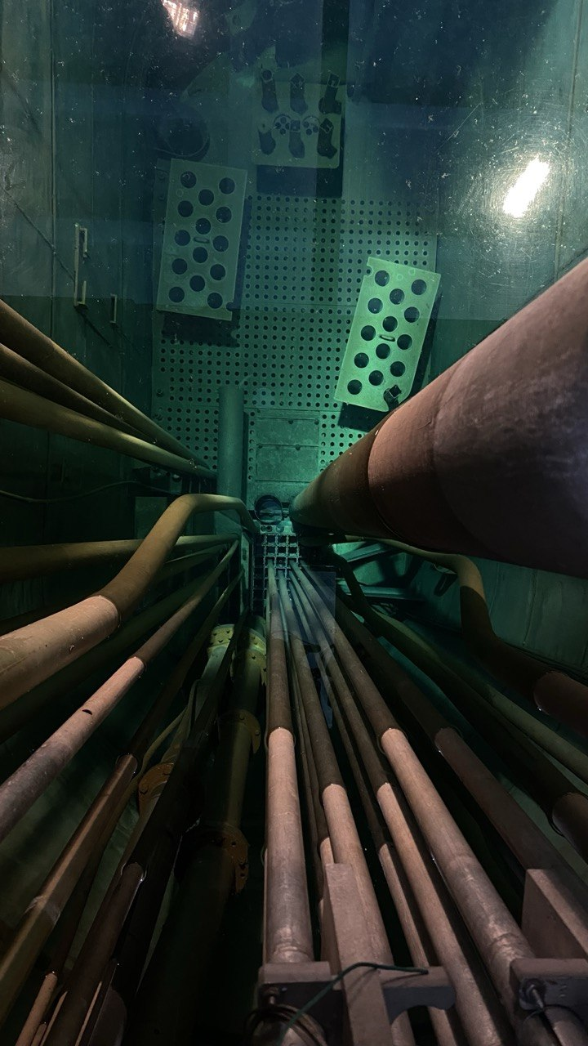
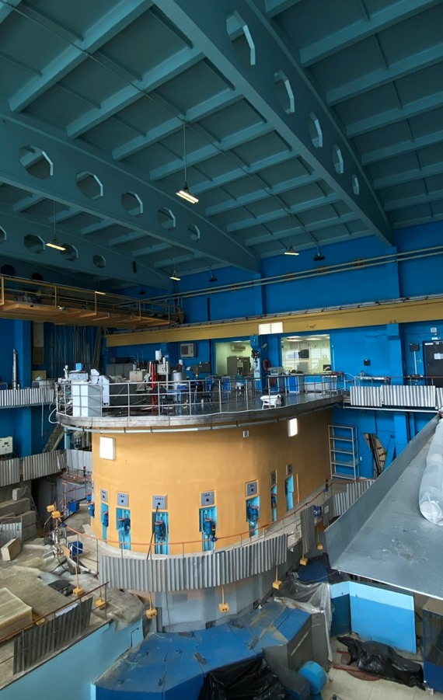
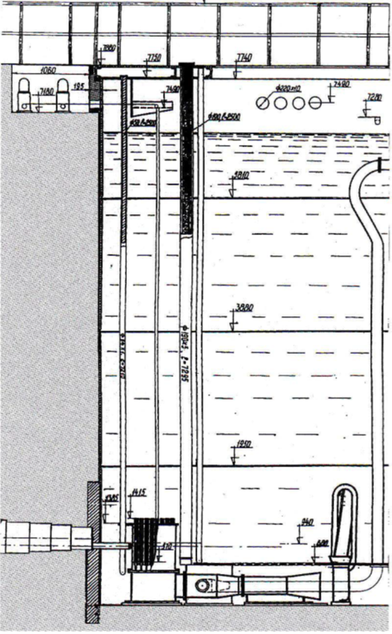
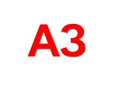
Активная зона реактора ИРТ-МИФИ, погруженная в защитный бак с водой
АЗ

Slide 10
Расположение облучаемых образцов в АЗ реактора ИРТ-МИФИ
АЗ
ТВС
Бериллиевый отражатель реактора
φ = 5,0x10¹³ см⁻²·с⁻¹

Slide 11
Расчёты выхода радионуклидов ¹⁷⁷Lu и ¹⁶¹Tb
Формула активации (оценки)
A=N⋅σ⋅ϕ⋅(1−e^{−λt}) где,
N — число ядер в мишени, σ — сечение реакции, ϕ — поток тепловых нейтронов, λ — постоянная распада, t — время облучения
Пример расчёта для ¹⁷⁷Lu (реактор ИРТ‑МИФИ)
φ = 5× 10¹³ см⁻²·с⁻¹,
t = 20 суток
Сечение реакции σ = 2100 барн
Обогащение лютенция по изотопу ¹⁷⁶Lu = 82%
масса мишени ≈ 1 мг Lu₂O₃
Достигаемая активность: ~ 470 ГБк
Максимальная удельная активность: ~ 570 ГБк/мг Lu
Пример расчёта для ¹⁶¹Tb (реактор ИРТ‑МИФИ)
¹⁶⁰Gd(n,γ)¹⁶¹Gd → ¹⁶¹Tb
φ = 5×10¹³ см⁻²·с⁻¹
t = 7 суток
Сечение реакции σ = 1,4 барн
Обогащение гадолиния по изотопу ¹⁶⁰Gd = 98,3%
масса мишени: 1 г Gd₂O₃
Достигаемая активность: ~ 75 ГБк
Максимальная удельная активность: ~ 2800 ГБк/мг Tb+Dy

Slide 12
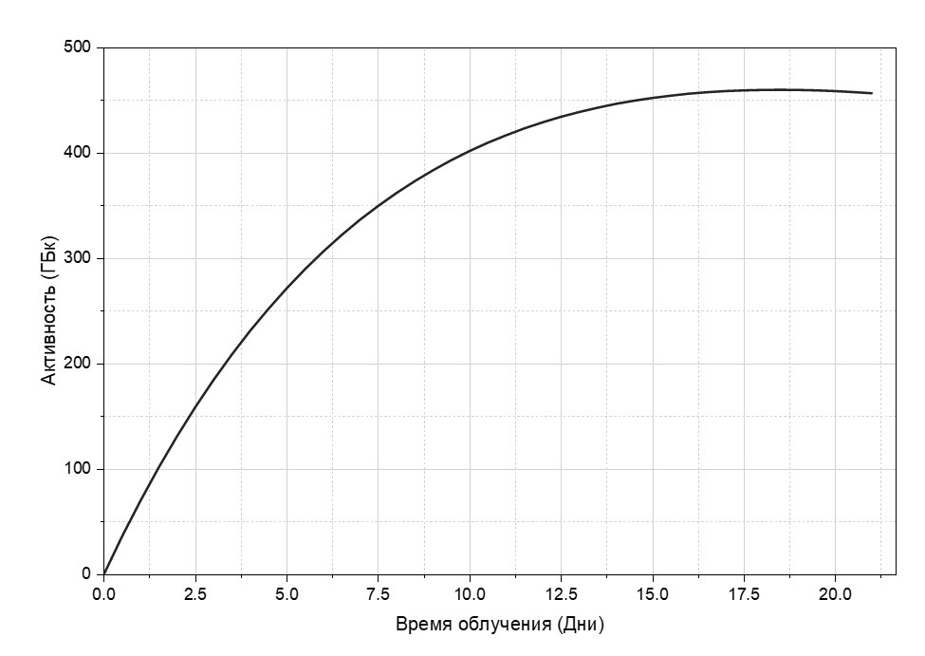
Реакторное производство ¹⁷⁷Lu (прямой метод)
(нарабатываемая активность)
Зависимость активности ¹⁷⁷Lu от времени облучения
для реактора ИРТ МИФИ, Масса мишени 1 мг Lu₂O₃

Slide 13
Реакторное производство ¹⁷⁷Lu (прямой метод)
(удельная активность)
ИВВ-2М
ИРТ МИФИ
Зависимость удельной активности ¹⁷⁷Lu от времени облучения
для реакторах ИРТ МИФИ и ИВВ-2М, Масса мишени 1 мг Lu₂O₃

Slide 14
Реакторное производство ¹⁷⁷Lu (непрямой метод)
(нарабатываемая активность)
Зависимость активности ¹⁷⁷Lu от времени облучения иттербия
Масса мишени 1 г Yb₂O₃, реактор ИРТ МИФИ.

Slide 15
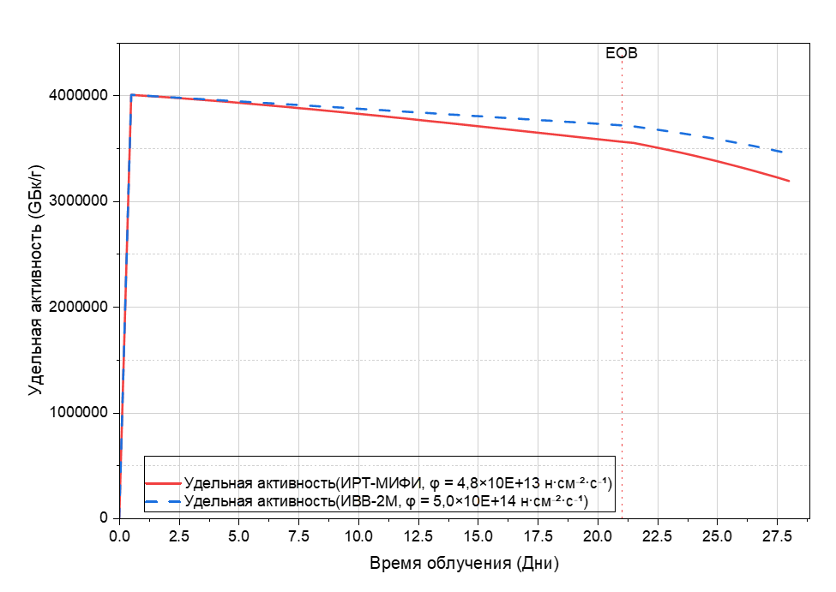
Реакторное производство ¹⁷⁷Lu (непрямой метод)
(удельная активность)
S_{theor} = 4,07 ТБк/мг
Зависимость удельной активности ¹⁷⁷Lu от времени облучения иттербия
Масса мишени 1 г Yb₂O₃, реактор ИРТ МИФИ.

Slide 16
Реакторное производство ¹⁶¹Tb (ИРТ МИФИ)
(нарабатываемая активность)
Зависимость активности ¹⁶¹Tb от времени облучения.
Масса мишени 1 г Gd₂O₃, реактор ИРТ МИФИ.

Slide 17
Реакторное производство ¹⁶¹Tb (ИРТ МИФИ)
(удельная активность)
Зависимость удельной активности ¹⁶¹Tb от времени облучения.
Масса мишени 1 г, реактор ИРТ МИФИ.

Slide 18
ВЫВОДЫ
Изотопы ¹⁷⁷Lu и ¹⁶¹Tb — оптимальные радионуклиды для тераностики благодаря сочетанию β⁻ -(терапия) и γ- (диагностика) излучения с «комфортным» периодом полураспада (~ 1 неделя).
Для реактора ИРТ МИФИ для прямого метода ¹⁷⁶Lu(n,γ)¹⁷⁷Lu расчетная удельная активность составила 570 ГБк/мг за 20 сут облучения при максимальном выходе 460 ГБк (масса мишени 1 мг);
в непрямом методе ¹⁷⁶Yb (n,γ)¹⁷⁷Yb → ¹⁷⁷Lu выход до 550 ГБк (масса мишени 1 г ¹⁷⁶Yb).
Для реактора ИРТ МИФИ для непрямого метода ¹⁶⁰Gd(n,γ)¹⁶¹Gd → ¹⁶¹Tb расчетная активность ¹⁶¹Tb достигает ~ 75 ГБк за 7 суток облучения (при удельной активности 2 800 ГБк/мг Tb+Dy).
Оценка наработки в непрямой реакции ¹⁷⁷Lu и ¹⁶¹Tb в реакторе ИРТ МИФИ позволяют сделать вывод, что их удельная активность удовлетворяет требованиям, предъявляемых при синтезе РФП.
Реактор ИРТ МИФИ может быть использован для производства небольших партий изотопов ¹⁷⁷Lu и ¹⁶¹Tb для последующего производства РФП для тераностики в Москве и регионе.
Основными направлениями дальнейшей работы являются: оптимизация режимов реакторного облучения и выработка требований к изотопному составу мишеней с целью повышения выхода целевого изотопа и его чистоты.

Slide 19
Спасибо за внимание

Slide 20
